Slide 1
Asumisen hinta – ratkeaako asumisen kohtuuhintaisuus markkinoilla? 5.10.2024 Jarmo Lindén

Slide 2
”kohtuuhintainen asuntotuotanto” ei ole suositettava käsite…
Disclaimer:

Slide 3
Suomen Perustuslaki 19 § Oikeus sosiaaliturvaan
”Jokaisella, joka ei kykene hankkimaan ihmisarvoisen elämän edellyttämää turvaa, on oikeus välttämättömään toimeentuloon ja huolenpitoon.” (1. mom.)”
”Julkisen vallan tehtävänä on edistää jokaisen oikeutta asuntoon ja tukea asumisen omatoimista järjestämistä” (4. mom.)
Notes:
kaksipalstaisen esitysdian malli

Slide 4
Hyvin lyhyt historia

Slide 5
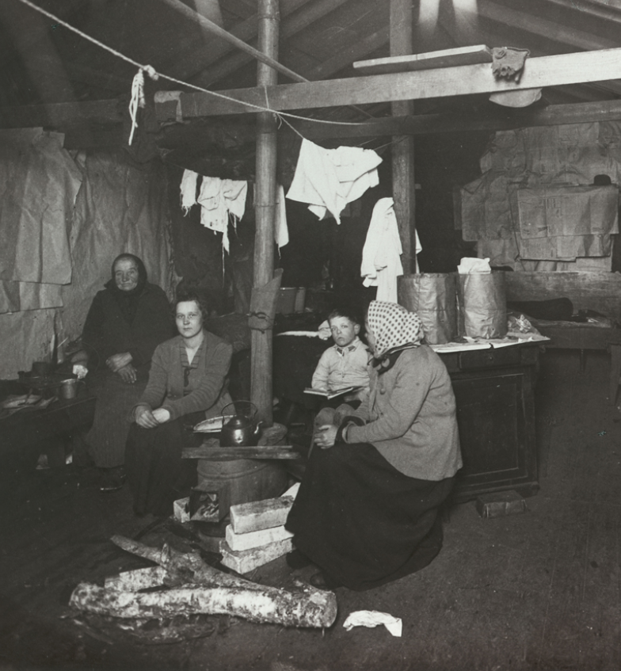
Sakari Topelius 1859: ”Huru de fattiga bo i Helsingfors”
”De fattigas lott i hela verlden är att betala deras förnödenheter dyrare än de förmögna. Och så är det äfven i Helsingfors. Den lägre arbetande klassen i allmänhet betalar sina usla kojor i proportion vida dyrare än ståndspersonsklassen.”

Slide 6
Vuonna 1910 ”sivistysporvarien” toimesta perustettiin Yleishyödyllisen rakennustoiminnan edistämisyhdistys (nykyinen Asuntoreformiyhdistys).
Se järjesti lokakuussa 1917 Suomen ensimmäisen asuntokongressin Säätytalolla.
Avajaissanoissaan senaattori Otto Stenroth totesi :
”Kysymys vähävaraisten asumusolojen parantamisesta on kansalle elinkysymys samalla kuin se on kulttuurikysymys … on syyllä sanottu, että kansojen sivistyshistoriaa voitaisiin kutsua historiaksi kansojen asunnoista”

Slide 7
Vasta Cajanderin punamultahallitus (1937) käänsi katseen vakavasti kaupunkeihin:
Hallitusohjelmassa 1937:
”Valtion ja kuntain yhteistoiminnalla on tarmokkaasti edistettävä työväen ja yleensä vähätuloisten lapsirikkaiden perheiden asunto-olojen parantamista.
Tämän pyrkimyksen toteuttamiseksi on toimitettava vähävaraisten asunto-oloista asianmukaiset selvitykset ja hankittava tarvittavasta asuntojen määrästä eri kaupungeissa ja kauppaloissa laskelmat sekä laadittava rakennus- ja rahoitussuunnitelmat, niin että tätä rakennustoimintaa voidaan pitää jatkuvasti käynnissä.
Sota keskeytti kehityksen
”Asutustoiminnan sekä talonpoikais- ja pientilallisarvojen hallitsevuus 1950-luvun lopulle saakka on erityisesti Suomelle ominainen piirre” (Anneli Juntto 1990)

Slide 8
Toinen maailmansota aiheutti suuren asuntopulan
120 000 asuntoa jäi Neuvostoliitolle luovutetuille alueille
= 400 000 evakkoa eli yli 10% väestöstä oli nopeasti uudelleen asutettava
20 000 asuntoa tuhoutui venäläisten ilmahyökkäyksissä
15 000 Saksan armeijan polttamaa asuntoa Lapissa 1944-1945
= yli 10% asuntokannasta menetettiin
+ kotiutettujen rintamamiesten asumistarpeet

Slide 9
Suuret ikäluokat syntyivät sodan jälkeen: 1946-1949 vuosittain yli 100 000 lasta
Aravalainoitus otettiin pakon edessä käyttöön 1.4.1949 helpottamaan asutuskeskusten asuntopulaa
Arava lainoitti myös mallipiirrosten mukaan ”hartiapankilla” rakennettuja rintamamiestaloja
Asutuslainoilla rakennettiin 1950-loppuun enemmän asuntoja maaseudulle kuin kaupunkeihin = pienviljelijäprojekti jatkui ja kaupungistumisessa Suomi perässähiihtäjä
Viime vuonna syntyi 43 320 lasta
Hedelmällisyysluku 1949: 3,33
Hedelmällisyysluku 2023: 1,26

Slide 10
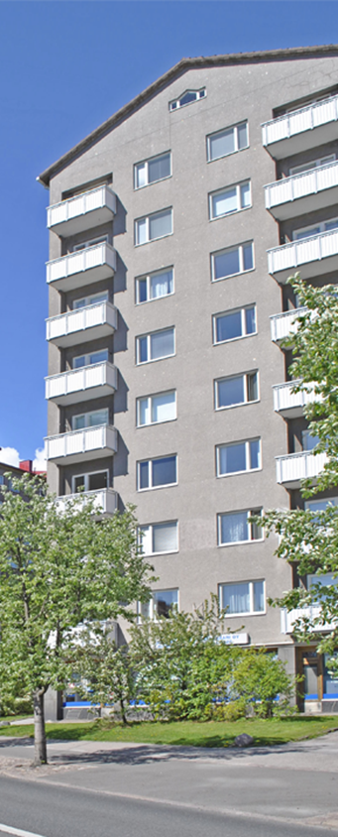
Valtion tukema asuntotuotanto täytti 75 vuotta 1.4.2024
1949 Asuntotuotantotoimikunta (ARAVA)
Viiden vuoden asuntolainoitusohjelma ”tilapäisen asuntopulan poistamiseksi”
virastoa kutsuttiin nimellä ARAVA (AsuntoRAkennustuotannon VAltuuskunta)
Kulkulaitosten ja yleisten töiden ministeriön alainen
1966 Asuntohallitus (AH)
Sisäasianministeriön alainen ja 1983 perustetun ympäristöministeriön alaisuuteen
1990 asunto-olojen kehittämisrahasto – nykyinen Valtion asuntorahasto (VAR)
AH lakkautettiin 1993, virastossa oli tällöin 180 henkilöä
1993 Valtion asuntorahasto (ARA)
painopiste lainoituksessa, uudistuotantoa korkeimmillaan yli 20 000 asuntoa
virastossa enimmillään 70 työntekijää
2008 Asumisen rahoitus- ja kehittämiskeskus (ARA)
tehtäväkenttä laajeni: rahoituksen lisäksi kehittämistehtäviä
alueellistettiin Itä-Pasilasta Lahteen 2008
”Valtion tukeman asuntorakentamisen keskus” (HE)
- Osa YM:tä, HE annettaneen eduskunnalle viikolla 46 (VN 14.11.2024)
Ensimmäinen Arava-talo
1949, Mannerheimintie 81, Helsinki

Slide 11
”Tarkastuksessa arvioitiin Aralle asuntopolitiikassa asetettuja tavoitteita, asuntotuotannon rahoitusinstrumentteja ja -prosessia. Lisäksi arvioitiin Aran toimintaa ohjaus- ja valvontatehtävissä sekä riskienhallintapolitiikkaa ja –menettelyitä”
”ARAlle on asetettu laaja-alaisia tulostavoitteita, jotka kokonaisuutena ovat toteutuneet hyvin”
”ARA-tuotanto täydentää markkinoilla ilman valtion tukea toteutettavaa vapaarahoitteista tuotantoa. Markkinaehtoisesti tuotettujen vapaarahoitteisten asuntojen vuokrat ovat erityisesti suurimmissa kaupungeissa korkeampia kuin sosiaalisin perustein myönnettävien asuntojen. Tarkastuksen perusteella markkinaehtoisella tuotannolla on vaikea ratkaista edullisempiin, sosiaalisin perustein myönnettäviin asuntoihin kohdistuvaa kysyntää. ”
”ARAn rahoitusvälineet eivät kuitenkaan kaikilta osin vastaa rakennuttajien ja rahoittajien tarpeita”
”Valtion asuntorahaston (VAR) aravalainakannan pienentyminen ja rahaston tuottojen vähentyminen vaikeuttavat tulevaisuudessa rahaston toimintaa.”
Valtiontalouden tarkastusviraston
tarkastuskertomukset 2/2023

Slide 12
Tere Sammallahti 26.9:
”Yksi säästötoimi on erillisen Asumisen rahoitus- ja kehittämiskeskuksen lopettaminen. Tarvittavat asuntopolitiikan tehtävät voidaan aivan hyvin hoitaa ministeriössä, eikä kahta osin päällekkäistä organisaatiota tarvita.”
” Vaikka itsenäisen Ara-viraston lopettamisella ei olekaan suoraa vaikutusta asuntopolitiikan sisältöihin, näen sillä tärkeän symbolisen merkityksen. Nyt käsillä on uuden, terveemmän ja tehokkaamman asuntopoliittisen ajan alku Suomessa”…

Slide 13
Ministeri Mykkänen eduskunnassa 26.9.2024: Uudet tukituotteet tulossa
”ARAsta virastona luovutaan, ja se työ organisoidaan ministeriön yhteyteen erilliseen keskukseen, ja samalla myöskin tuodaan näkyväksi se, että kun Valtion asuntorahasto joka tapauksessa 10 vuoden aikana olisi kuoleutumassa pois, niin nyt siirrytään budjettitalouden piiriin silloin, kun otetaan valtiolle rahallisia vastuita
ARA-reformin tarkoitus tuotteiden osalta on se, että ne kohdennetaan entistä tarkemmin niille, jotka ovat eniten asunnottomuuden riskin äärellä. Olemme jo tuoneet tulorajoja ARA-asuntojen uusasukasvalintaan, ja nyt kun teemme uutta 40-vuotista, 20-vuotista ja 10-vuotista reformimallia, niin koko hallitusohjelman puolelta tarkoitus on se, että se väistämättä rajallinen potti entistä tarkemmin kohdennetaan niille, joilla se tarve on suurin. ”

Slide 14
VAR-siirto valtion talousarvioon vuosina 2005-2026 yhteensä 2,5 miljardia euroa
VAR-rahastonvarallisuus oli 2023 lopussa
5,3 miljardia euroa, josta 3,2 miljardia valtion
käytössä olevia kassavaroja (60 %) ja 2,1 miljardia
aravalainasaamisia (40 %)
VAR on päätetty sulauttaa valtion talousarvioon
2026 alusta
LTA 1/2019:
ylimääräinen
73 M€ tuloutus Oy Suomen Rata Ab:n taseen vahvistamiseen
Vuosina 2024-2026 lisätuloutukset, yhteensä 800 M€
hallituksen 4 miljardin euron investointiohjelman rahoittamiseksi
VAR= Valtion asuntorahasto

Slide 15
Takaisin historiaan

Slide 16
Nelijalkainen asuntopolitiikka 1940- ja 50-luvuilla: asutuslainat – aravalainat - verohuojennukset - vuokrasääntely
Aravalainat menivät pääosin 1950- ja 60-luvuilla omistusasumiseen kaupungeissa omistusaste nousi 1950:28 %, vuonna 1960: 49 %
Arava-asunnon sai usein ”suhteilla” - paheksunta johti 1953 monivuotiseen tutkintaan: ”Aravatoiminnan tutkimuskomitea” (KM 1958:34): ”asunnot… käytännössä kaikki muiden kuin vähävaraisten asuttaviksi”
Vuokra-asuntojen rakentamista päätettiin 1947 edistää tukemalla sijoituksia niihin verohuojennuksilla: Vuosien 1947-1953 asuntotuotannon verohuojennuslaki vapautti sijoitukset 10 vuodeksi tulo- ja omaisuusveroista.
Verohuojennuksia jatkettiin 1952 ja 1958, mutta 1962 verohuojennuslakia valmistellut komitea arvosteli verohuojennuksia kalliiksi ja tehottomiksi ja esitti niistä luopumista asteittain: Valtio ja kunnat menettivät paljon verotuloja, mutta vastineena saatiin keinottelua ja asuntokannan pienasuntovaltaistumista, sillä sijoittaminen yksiöihin oli ollut tuottoisinta…
Komitea arvioi, että verotusetu oli mennyt pääosin sijoittajille alentamatta vuokratasoa
Verohuojennuksista luovuttiin niin, ettei 1967 aloitetut asunnot enää saanut niitä
1966 verohuojennukset merkitsivät 170 miljoonan markan veromenetyksiä, kun Aravamääräraha oli 150 miljoonaa!

Slide 17
Vuokrasääntely oli asuntopolitiikan työkalupakissa yli puolet 1900-luvusta
1) 1915-1924: Ensimmäinen maailmasota ja sen jälkimainingit
Varsinainen säännöstely 1922 asti - Vuokrakeinottelulaki 1922
Huoneenvuokralaki 1925, jonka säätämistä kova kamppailu
2) 1940-1961: Toinen maailmansota ja jälleenrakennusajan asuntopula
Huoneenvuokralautakunnat ja ”pakkoasuttaminen” sodan jälkeen
Vuosina 1940-1950 vuokrat nousivat vain kaksinkertaisiksi, kun muut elinkustannukset seitsenkertaisesti! Asuminen ahdasta, mutta vuosisadan halvinta vuonna 1948
3) 1968-1994: maaltamuutto ja lähiöiden rakentamisen aika
Vapaarahoitteisten vuokrien reaaliarvo oli vuonna 1985 vain 60% vuoden 1962 tasosta (Tilastokeskuksen selvitys) => Kovan rahan vuokra-asuntoja poistui vuokramarkkinoilta

Slide 18
Aravan alkuvaiheissa täydennettiin kaupunkikeskustoja ja jatkettiin rintamamiestalojen rakentamista. Lähiöiden aluerakentaminen käynnistyi 1950–60-luvun taitteessa Aravan rahoittamana. Arava kannusti myös suunnittelemaan uudenlaisia pientaloja kuten rivitaloja ja yksikerroksisia, kellarittomia omakotitaloja. Suomalainen asuntoarkkitehtuuri perustui pohjoismaisiin esikuviin. Kirja sisältää historiallisten ja nykyvalokuvien lisäksi kymmeniä pohjapiirroksia.

Slide 19
Aravan uudistaminen Asuntohallitukseksi 1964-66
Eduskunnan yksimielisessä lausumassa maaliskuussa 1964 kehotettiin hallitusta toimenpiteisiin sellaisen keskuselimen aikaansaamiseksi, jonka tehtäviin kuuluisi asuntopolitiikan suunnittelu ja ohjaus sekä asuntopoliittisen kokonaisohjelman laatiminen
Aravan uudistamiskomitean mietintö valmistui 16.2.1965: ”Komitea on katsonut, ettei asuntohallinnon nykyinen muoto ole riittävän tehokas, jotta sen puitteissa voitaisiin hoitaa lisääntyneet tehtävät ja turvata asuntopoliittisen suunnittelun ja asuntolainoituksen pitkäjänteisyys. Komitea on siksi ehdottanut pysyvän keskusviraston, asuntohallituksen, sekä sen yhteydessä toimivan asuntotuotantoneuvottelukunnan perustamista… Komitea on vakuuttunut siitä, että asuntohallitus voisi toimia sellaisena keskuselimenä, jonka perustamiseen eduskunta kehotti hallitusta vuoden 1964 valtiopäivillä
Asuntohallitus aloitti 1.12.1966 Aravan työn jatkajana

Slide 20
Suomen ja Ruotsin välinen muuttoliike 1945-2000
Tilastojen mukaan Ruotsiin muutti vuosina 1945-2000 liki 545 000 henkeä ja sieltä Suomeen noin 295 000. Kaikista maasta muuttaneista
Ruotsiin siirtyneiden osuus oli noin 70 %. Ruotsille tämä siirtolaisuus on merkinnyt jälkeläiset mukaan lukien yli puolen miljoonan hengen väestönlisäystä ja Suomelle vastaavaa tappiota
Huippuvuosina 1969-70 Ruotsiin muutti yhteensä noin 80 000 suomalaista

Slide 21
Nykyään tilanne päinvastainen: Maahanmuutto Suomeen oli ennätystasolla viime vuonna Asuntotarve kasvaa

Slide 22
Lähiöt nousivat suurena aluerakentamissavottana
Kuvassa vasemmalta:
- pankinjohtaja Teuvo Aura
- toimitusjohtaja Armas Puolimatka
- pankinjohtaja Mauno Koivisto ja
- Helsingin maalaiskunnan (Vantaan) kunnanjohtaja Lauri Lairala
Vantaan Kaivokselassa vuonna 1963
HS 5.1.2020:
”Mauno Koivisto oli suomalaisten betonilähiöiden isä”

Slide 23
Valtioneuvosto asetti 14.1.1965 komitean laatimaan ehdotusta asuntopoliittiseksi kokonaisohjelmaksi
Komitea jätti mietintönsä 31.8.1965:
”Sosiaalisen asuntopolitiikan tavoitteena on saavuttaa 10-vuotiskautena 1966-1975 sellainen asumistaso, että jokaista ruokakuntaa kohti on yksi huoneisto ja jokaista henkilöä kohti yksi huone vielä toistaiseksi keittiö huoneeksi lukien.
Asuntopoliittisen tavoitteen saavuttamiseksi tulisi maassamme edellä mainittuna kautena rakentaa vähintään 500 000 asuntoa, joiden keskikoko olisi ainakin 70 m2”

Slide 24
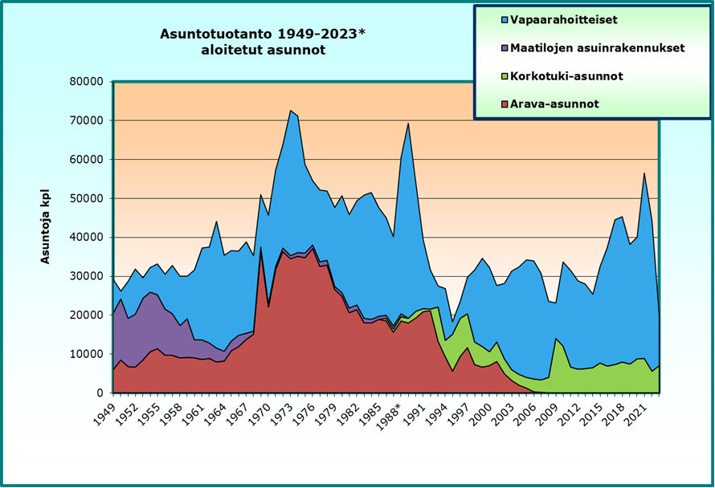
Kaikesta huolimatta asuntoja on onnistu tekemään - joka kolmas asunto Suomessa on rakennettu ARAn tai sen edeltäjien rahoituksella:
Omistusasuntoja
445 000
Vuokra-asuntoja
600 000
Asumisoikeus-asuntoja 52 000

Slide 25
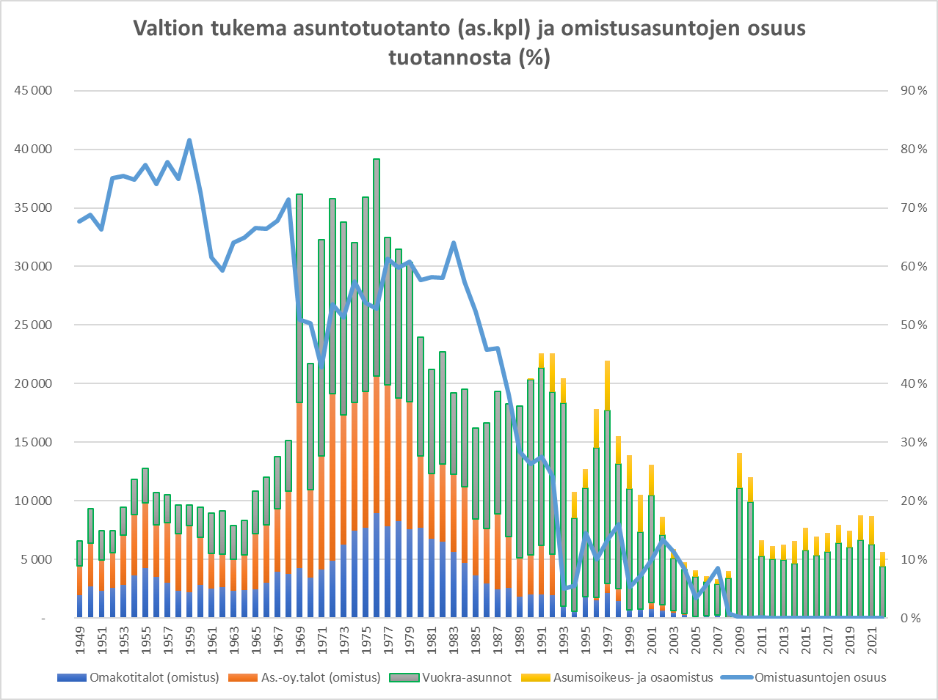
Valtion tukemia asuntoja yli miljoona 1949-2024
1970-luku: yhteensä 320 000 arava-asuntoa, joista 46 % vuokra-asuntoja
1980-luvulla vuokra-asuntojen osuus arava-tuotannosta kasvoi
1990-luku laman vuosikymmen ja asuntotuotannosta noin 60 % valtion tukemaa
2000-luvulla vuokra- ja asumisoikeusasuntoja, osuus rakentamisesta aiempaa pienempi
EU-säädöksiin sopeuduttu (SGEI)

Slide 26
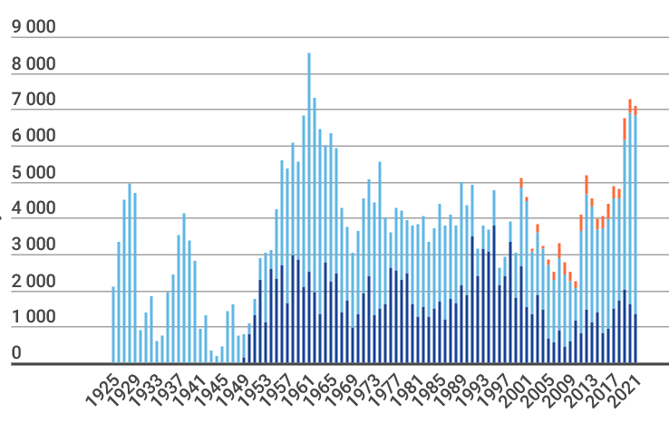
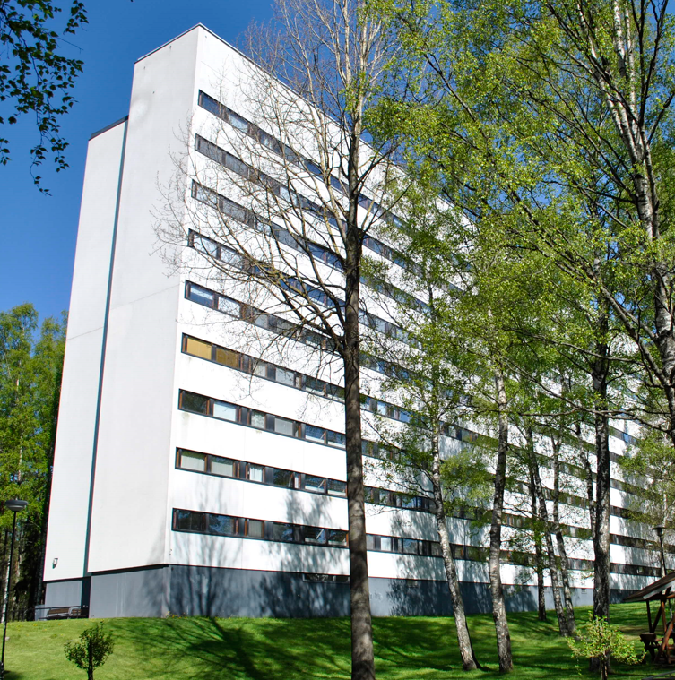
Valmistuneet asunnot Helsingissä 1925-2021
ARA tuotanto vastasyklistä
Markkinaehtoinen
60-luvun sosiaalista
asuntorakentamista
ARA

Slide 27
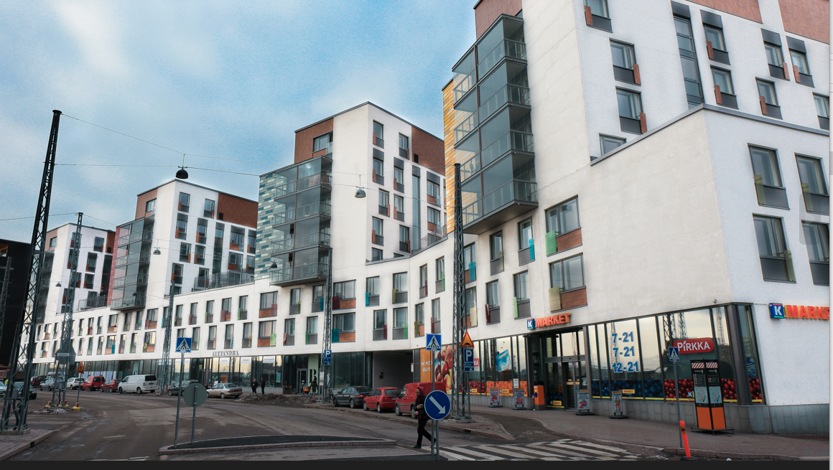
Miljoonas Ara-asunto tässä HOAS-talossa Jätkäsaaressa (2010)

Slide 28
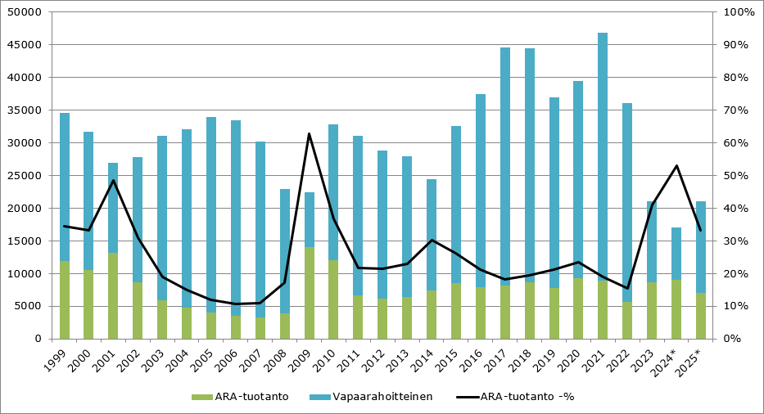
Alkava asuntotuotanto 2000-luvulla: Ara-tuotannon piikit vastasyklisyyttä

Slide 30
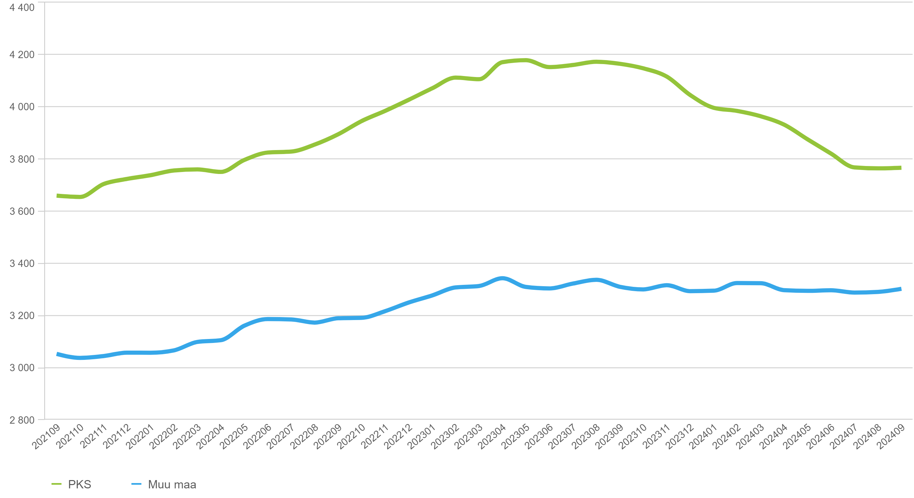
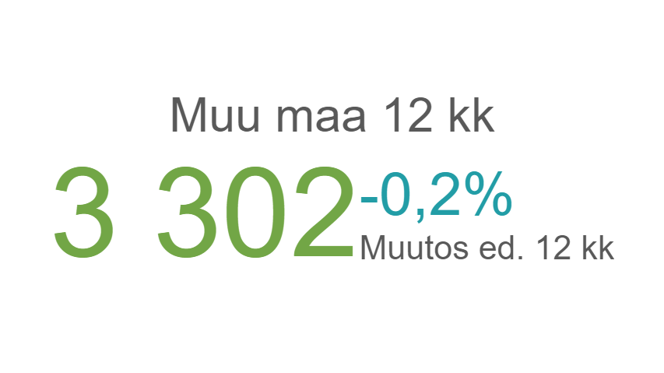
ARA-tuotannon rakennuskustannus (€/as.m²): Helsingissä vuosilasku 9% eli nyt parempi aika rakentaa omakustannusasuntoja
HELSINKI | 3 924 | -9,0%
ESPOO | 3 542 | -12,6%
VANTAA | 3 766 | 0,3%
KEHYSKUNNAT | 3 320 | -3,6%
TAMPERE | 3 476 | 1,0%
TURKU | 3 237 | -0,5%
JYVÄSKYLÄ | 3 190 | -6,0%
KUOPIO | 2 967 | -4,6%
LAHTI | 2 992 | -3,1%
Notes:
yksipalstaisen esitysdian malli

Slide 31
Alkavat ARA-asunnot, 12 kk liukuva summa
Notes:
kaksipalstaisen esitysdian malli

Slide 32
Alkavat ARA-asunnot alueittain: Helsingin seudun osuus 48%
■ Liukuva vuosisumma (26.09.2023) ■ Liukuva vuosisumma (26.09.2024)
Notes:
yksipalstaisen esitysdian malli

Slide 33
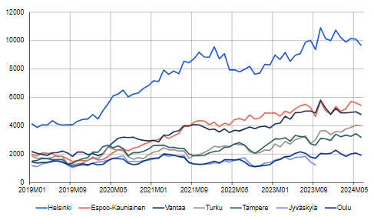
Vuokra-asuntojen tarjonnan kasvu jatkui
Vuosimuutos Q2
Turku +34 %
Helsinki +13 %
Koko maassa kasvua 15 % (Q2/2024)
Lähde: Tilastokeskus, kokeelliset tilastot, kerrostaloasuntojen vuokrailmoitukset 2019-2024Q2

Slide 34
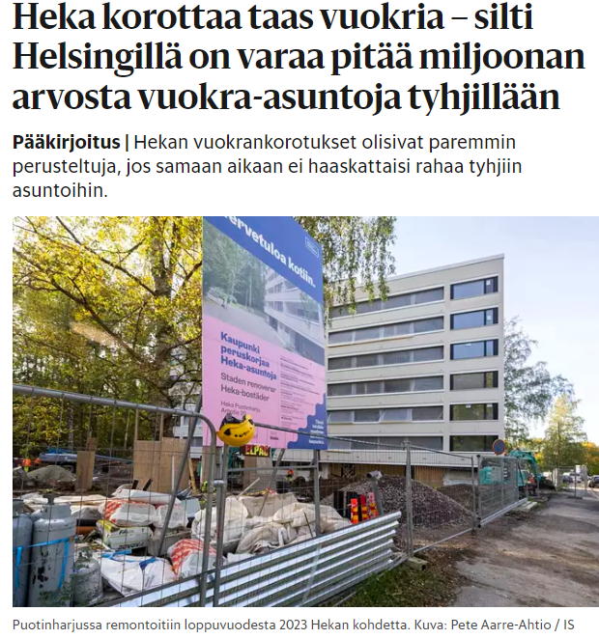
Eniten tyhjiä ara-asuntoja 2024 Helsingissä… hyvin poikkeuksellinen tilanne
Eniten tyhjiä (muutos)
Kouvola 419 (+188)
Espoo 367 (+336)
Savonlinna 365 (+9)
Helsinki 1 347 (+1 206)
Yli kolmasosa ara-asunnoista tyhjänä
Hyrynsalmi
Kivijärvi
Kyyjärvi
Myrskylä
Rautavaara

Slide 35
Asuntopolitiikan neljä vaihetta –pohjoismaisten tutkijoiden teoria
Perustamisvaihe (introduktionsfas), jolloin “asuntokysymyksestä” tulee poliittinen asia
Rakentamisvaihe (uppbyggnadsfas), jolloin päähuoli rakentaa mahdollisimman paljon asuntoja ja myös asuntopolitiikan välineitä – päävastuu valtiolla
Hallinnointivaihe (förvaltningsfas), jolloin “rakennettu tarpeeksi” ja päähuoli rakennetun asuinympäristön laatu ja parantaminen sekä fyysisessä että sosiaalisessa mielessä
Supistamis- ja/tai yksityistämisvaihe (avvecklingsfas), jolloin edellisissä vaiheissa kehiteltyjä politiikkamuotoja ja instituutioita kyseenalaistetaan, uudelleenmuotoillaan, puretaan ja lakkautetaan

Slide 36
Rakentamiskauden vahva valtion asuntopolitiikka näkyi jopa slangisanakirjassa:
”Tartteks aravaa?”
Arava = vippi, yleensä raha, fyrkka "Onks sulla yhtään aravaa?"
Nykysuomen sanakirja: Slangisanat
Kaarina Karttunen 1979 (WSOY 1980)

Slide 37
Asuntohallitus oli rakentamis- ja hallinnointivaiheen huippu Suomessa: yli 1300 sivua Valtakunnallista asunto-ohjelmaa 1976-1985 liitteineen…

Slide 38
Asuntopolitiikan supistumisvaiheen symboliksi tuli Asuntohallituksen lakkauttaminen 1993

Slide 39
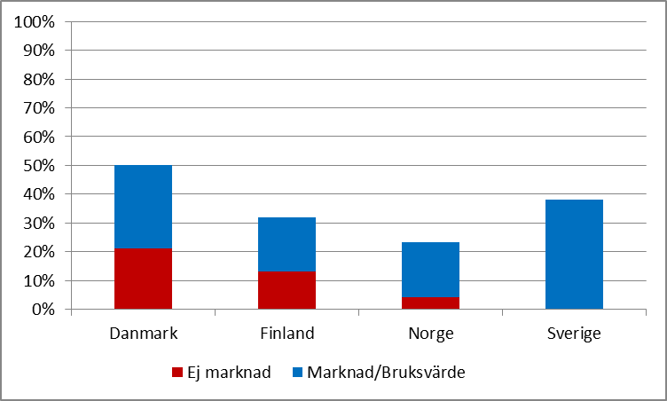
Vuokra-asuntokanta Pohjoismaissa (2019)
Ruotsi
10,5 miljoonaa asukasta
447 000 km2
Norja
5,5 miljoonaa asukasta
324 000 km2
Suomi
5,6 miljoonaa asukasta
338 000 km2
Tanska
5,9 miljoonaa asukasta
43 000 km2 (13% Suomesta)
Koko kanta:
neuvo-
tellut
vuokrat

Slide 40
Suomi vs. Ruotsi
Selektiivinen
Asunto-osakeyhtiö
Yksityisistä vuokra-asunnoista suurin osa yksityishenkilöiden hallussa
ARA-yhteisöt (Social Housing):
10% asunnoista
2 % asumisoikeus
Vuokranmääritys markkinoilla vapaata, ARA-kannassa omakustannus
Universaali
Bostadsrättsförening (= enemmän as.oy kuin aso)
Yksityiset vuokratalot institutionaalisten omistajien hallussa
Kunnalliset vuokrataloyhtiöt (Allmännytta)
20 % asunnoista
Kaikista vuokrista neuvotellaan kolmikantaisesti kunnittain: vuokralaisyhdistys, kunnan vuokrataloyhtiö ja yksityinen vuokranantaja

Slide 41
Tanska - Almene boliger on ”Ara-asunnot”
Järjestelmä perustettiin 1919 tarkoituksena tukea yleishyödyllistä/sosiaalista asumista
Asuntoihin jonotetaan, mutta sijaintikunta osoittaa asukkaat vähintään 25% asunnoista (sopimuksen perusteella voi olla yli 25%)
Nykyään 640 000 ”sosiaalista vuokra-asuntoa” = lähes kaksi kertaa Suomen määrä
Vuokralaiset omistavat asunnot kollektiivisesti = vuokralaisilla on suuri päätösvalta asioissa, jotka koskevat asuntoyhtiötä (boligorganisation) asukasdemokratian ansiosta. Tämä koskee esimerkiksi kiinteistöjen muutoksia, talousarvioita ja vuokratasoja.
Asukasdemokratian säännöt on kirjattu almenboligloven:iin, jonka asettamissa rajoissa toimitaan
500 boligorganisationer, joilla 7300 alaosastoa
Oikeistohallitus yritti yksityistää kannan vuonna 2001, mutta törmäsi perustuslakiin: asunnot ovat juridisesti ”yksityisomaisuutta”, jota vuokralaiset hallinnoivat
https://www.youtube.com/watch?v=ZI0koK8Ygjk&t=70s

Slide 42
Entä tulevaisuus?
Ollaanko matkalla takaisin vuokralaisyhteiskuntaan…

Slide 43
Asunnot hallinta- ja rahoitusmuodon mukaan 31.12.2023
1,7 milj. (31 %) asuu vuokralla.
34 % ARA-asunnoissa.
66 % vapaa-rahoitteisessa vuokra-asunnossa.
Omistusasuntoja 1 669 500
Joka kolmas asunto Suomessa on rakennettu ARAn tai sen edeltäjien rahoituksella. Niistä on:
omistusasuntoja 445 000
vuokra-asuntoja 605 000
asumisoikeusasuntoja 57 000
Vapaarahoitteisia vuokra-asuntoja 922 100
ARA-asuntoja
403 800
Kunnat omistavat n. 70 %.
Muu tai tuntematon 352 300
Piensijoittajat omistavat n. 65 %.
Tietolähde: Tilastokeskus ja Asumisen ja elinympäristön tietopalvelu Liiteri
Notes:
yksipalstaisen esitysdian malli

Slide 44
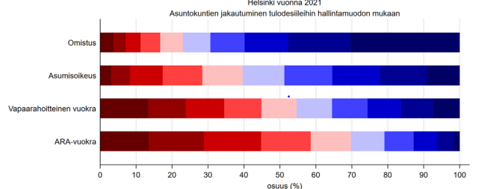
Asuntojen hallintamuodot tulokymmenyksittäin
vuonna 2021:
koko maa ja Helsinki

Slide 45
Ara-asuntoja vähemmän - markkinaehtoisten vuokra-asuntojen määrä kasvaa rajusti
Vuokra-asuntojen määrän
kehitys 2000-2021
401 000 ARA-asuntoa, muutos vuoteen 2000 -4 %
846 000 markkinaehtoista vuokra-asuntoa, +73 %
Ara-asuntojen osuus vuokra-asunnoista on laskenut 46 %:sta 32 %:iin
Ara-asuntoja on 2000-luvulla rakennettu 160 000, mutta rajoituksista vapautuneita on enemmän eli 180 000
Normaalien ARA-vuokra-asuntojen määrä on laskenut myös suurissa kaupungeissa

Slide 46
Relative size of the social rental housing stock in OECD Countries Number of social rental dwellings as a share of the total number of dwellings, 2020 or latest year available
OECD: “Finland, the Netherlands and Poland experienced the most significant reduction in the relative size of the social housing sector”
(between 2010 and 2020)
https://www.oecd.org/housing/data/affordable-housing-database/housing-policies.htm

Slide 47
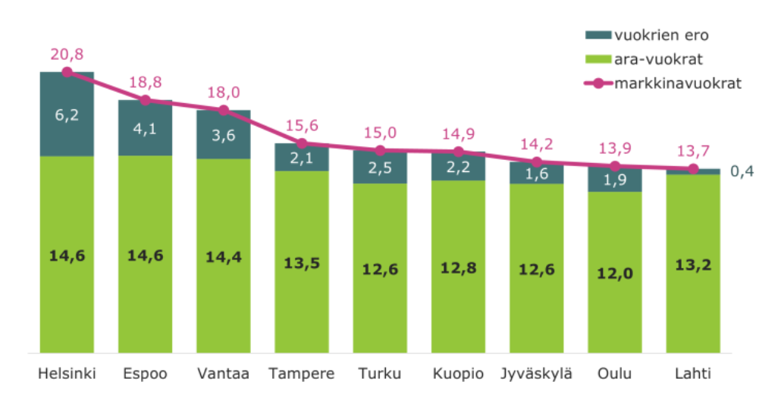
Ara-vuokrien ja markkinavuokrien erot suurten kaupunkien kaksioissa (€/m2, Q1/2024) Tietolähde: Tilastokeskus

Slide 48
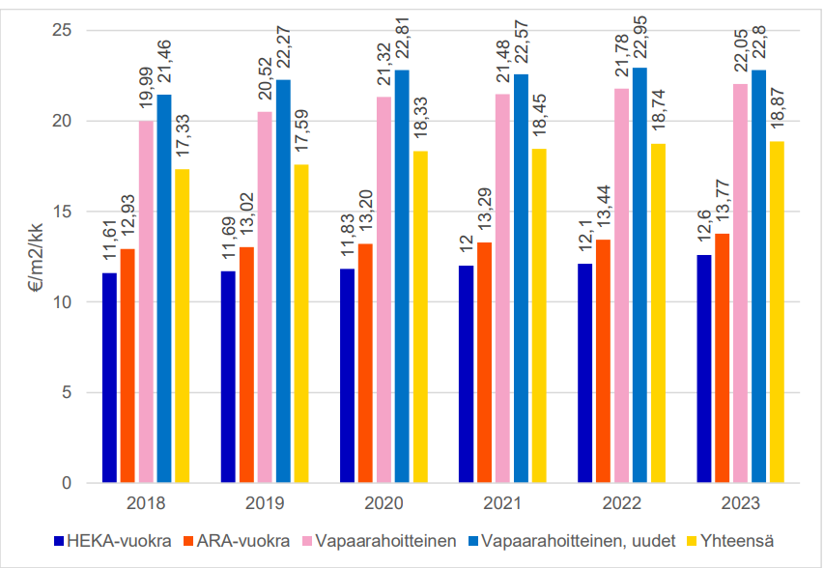
Asuntojen keskineliövuokrat Helsingissä hallinta- ja rahoitusperusteen mukaan 2018 - 2023 Aineistolähteet: Tilastokeskus, Heka Oy

Slide 49
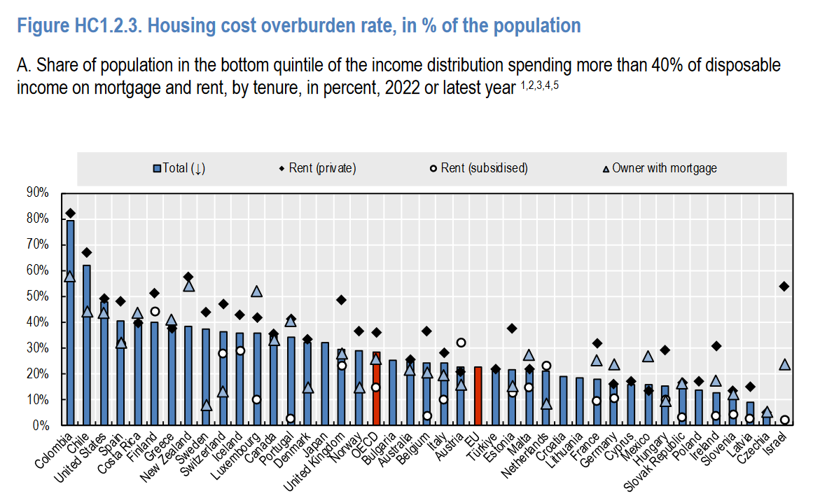

Slide 50
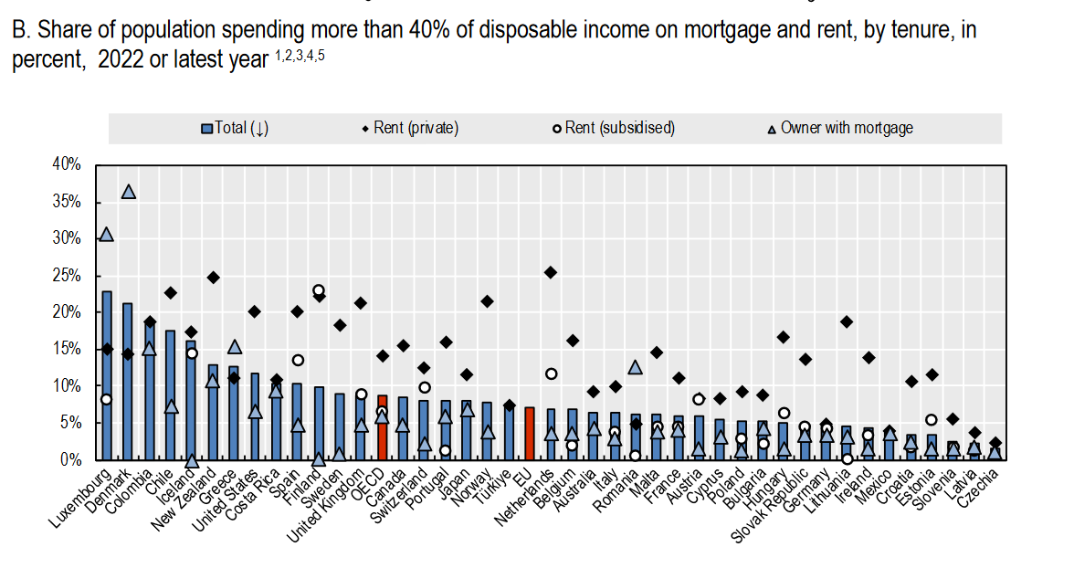

Slide 51
Government Spending on Housing Allowances in OECD as % of GDP (2020 or last year available) https://www.oecd.org/housing/data/affordable-housing-database/housing-policies.htm
Hallitus leikkaa yleistä asumistukea yli 20 % = 360 M€

Slide 52
FINANSSIKRIISIN jälkeen: markkinavuokralla asuminen yleistyy, yhä suurempi osa nuorista vuokra-asujia (alle 40-vuotiaista yli 60%)
2023 jo 36 % kotitalouk- sista asuu vuokralla
2023 Omistusasujia Enää 61% kotitalouksista
Lähde: Tilastokeskus
Vuokralla-asuviin ei ole laskettu asumisoikeusasunnoissa asuvia ruokakuntia

Slide 53
Vuokra-asuminen menossa nopeasti markkinaehtoiseen suuntaan 2000-2023
Tampere
Turku

Slide 54
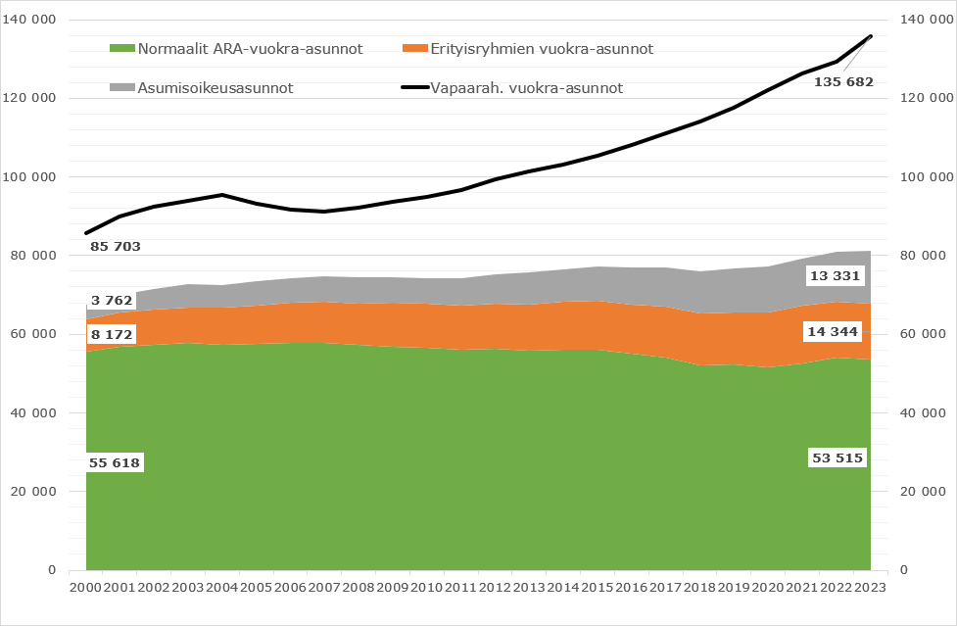
Helsingin vuokra-asuntokannan kehitys 2000-2023
Yksityisten vuokra-asuntojen määrä on kasvanut 60%
Tavallisten ara-vuokra-asuntojen määrä on vähentynyt 2 000 asunnolla vuosituhannen alusta
Vuokra-asuntobusiness Helsingissä alkoi jo aiemmin - sijoittajat ovat ostaneet lähes kaikki myyntiin tulleet pienasunnot vanhasta asuntokannasta jo ennen rakentamisbuumia.
Helsinki oli pitkään tiukkana asuntojen keskikoon kanssa, joten uusien miniyksiöiden määrä jäi pienemmäksi
.

Slide 56
Enemmistö ruokakunnista asuu vuokralla Turussa, Tampereella ja Helsingissä
ASO-asukkaat ei mukana

Slide 57
Erilaisten kotitalouksien asumisen hallintamuotojen kehitys Helsingissä 2005-2021

Slide 58
Yksinhuoltajaperheet yhä useammin markkinavuokra-asunnoissa

Slide 59
Paluu menneisyyteen? : Ammatteja vuodelta 1870 - ”Talonomistajia” oli 809
______________

Slide 60
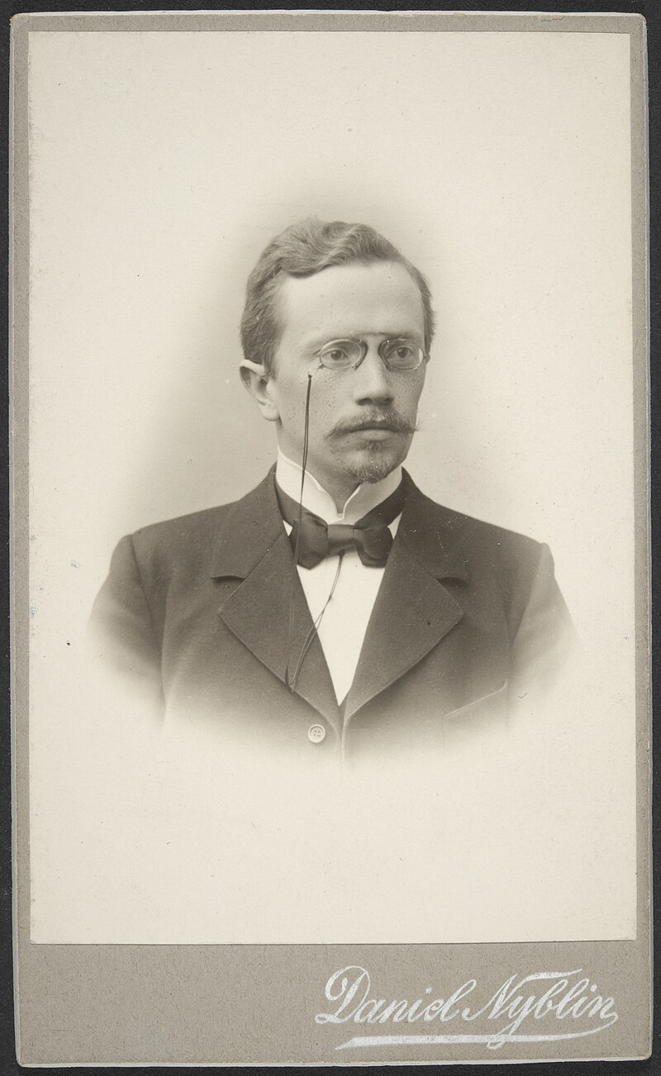
Deja-vu? Sivistysporvarin mielipide 1917:
”Asuntopula ei ole vain työväenluokkaan kohdistuvaa kapitalistista riistämistä, vaan että pula painaa lähes koko yhteiskuntaa ja että sen tuottamat voitot ovat tulleet verraten harvalukuisen taloilla ja talonosakkeilla keinottelevan joukon osaksi, jonka edut eivät lankea yhteen n.k. porvarillisten yhteiskuntaluokkien yleisetujen kanssa.”
Einar Böök ensimmäisessä asuntokongressissa 1917
Einar Böök (1874-1952) oli suomalaisen sosiaalipolitiikan kehittäjä, ja toimi mm. Helsingin kaupungin työasiain ja sosiaalilautakunnan sihteerinä 1907–1917, Kunnallisen keskustoimiston johtajana 1917, sosiaalihallituksen ylitirehtöörinä 1918–1922 ja sosiaalihallituksen lakkauttamisen jälkeen sosiaaliministeriön osastopäällikkönä ja esittelijäneuvoksena 1923–1942. Sosiaaliministerinä Cajanderin II hallituksessa 1924. ARYn aktiivijäsen, Kansallisen edistyspuolueen jäsen.

Slide 61
Suomi menestynyt asunnottomuustyössä Aran asumisneuvonnan avustuksen ja erityisryhmien avustuksen sekä asumistuen leikkaukset haastavat tulevaa kehitystä -
JTS: ”Ohjelmaan pitkäaikaisasunnottomuuden poistamiseksi osoitetaan vuosina 2025—2026 rahoitusta 4—5 milj. euroa vuodessa, josta 3,65—4,65 milj. euroa on ohjelmarahoitusta.”
.

Slide 62
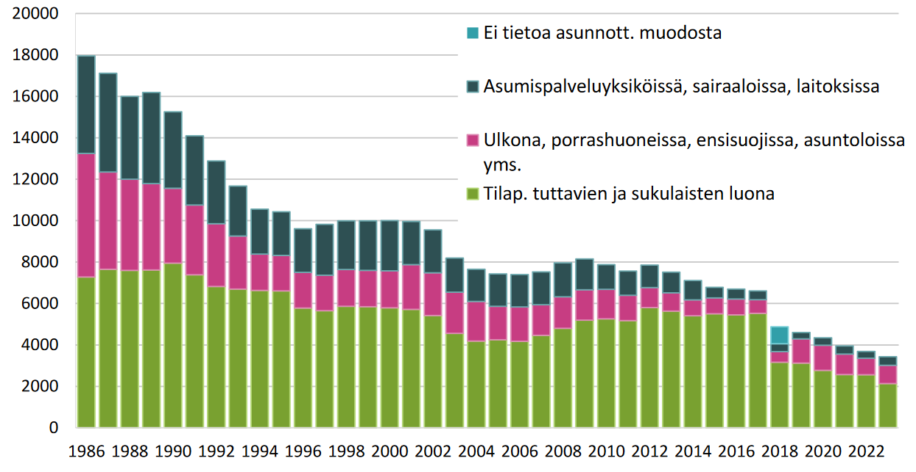
Aran raportoima asunnottomuus 1986-2023
Hyvä kehitys uhattuna syksyllä 2024:
Häädöt nousussa
Asumistuen leikkaukset voimaan
Toimeentulotuen asumiskulujen tiukennus
Asumisneuvonta-avustus puolitettu
Vuokrien korotukset
Kasvava työttömyys
Elinkustannusten nousu
Kaupungistuminen jatkuu
Vuokralla-asuminen yleistyy
Maahanmuuttoennätys 2023
Uusia asuntoja rakennetaan poikkeuksellisen vähän
file:///C:/Users/03022782/Downloads/Asunnottomat_2023_Aran-selvitys-2-2024-1.pdf

Slide 63
Toimeenpantujen häätöjen nopea kasvu kiihtynyt 2024: 1-8/2024 verrattuna 1-8/2023 +15 %, Helsingissä +25%
Jos kasvua koko vuodelle tulisi sama
%-osuus kuin elokuussa, häätöjä tulisi:
Koko maa 5365 (+15%)
Helsinki 856 (+25%)

Slide 64
Menossa valtion nopea vetäytyminen aiemmasta asuntopolitiikasta
Asumistuen leikkaukset
Asumisoikeuden tuki loppuu
Erityisryhmien tuki loppuu käytännössä lähes kokonaan:
Miten vanhusten ja opiskelijoiden asuntoja jatkossa tuetaan?
Korjausavustusrahat laskeneet -70%
Lainoitustaso laskee 2026 jyrkästi
MAL-sopimuksiin ei enää valtion tukemien asuntojen tavoitteita
Asumisen keskusvirasto (Ara) lakkautetaan
Asuntorahaston (VAR) varallisuus (5 300 M€) siirtyy talousarvioon 2026
Avustusten kehitys 2019-2025

Slide 65
Ilman Araakin asuntokysymys meillä on aina vieraanamme…
… vaan mikä on vastaus siihen?
Hallitusohjelman mukaan ”Lähtökohtaisesti laadukasta ja kohtuullisen hintaista asumista edistetään vapaarahoitteisella asuntorakentamisella”
Ei ole ”vapaita markkinoita” vaan läpikotaisin poliittisesti asetetut toimintaehdot
Englannissa uusi Labour-hallitus puuttuu asuntokriisiin
Hollannissa äärioikeisto nousi asuntopulalla valtaan – uusi asuntoministeriö
Suuri ero, onko tavoitteena mahdollisimman suuri tuotto (asuntosijoittaminen) vai mahdollisimman edulliset asumispalvelut (Osaoptimointi vs. yhteinen etu)

Slide 66
Ara-tuotannon määrä vuosikymmenittäin: keskimäärä uusia asuntoja / vuosi

Slide 67
Samaan aikaan Euroopassa Asuntokysymys noussut vahvasti EU-agendalle
”Euroopassa on asuntokriisi, joka vaikuttaa kaikenikäisiin ihmisiin ja kaiken kokoisiin perheisiin. Hinnat ja vuokrat nousevat räjähdysmäisesti ja ihmiset kamppailevat löytääkseen kohtuuhintaisia koteja. Tästä syystä tulen nimittämän ensimmäistä kertaa komissaarin, jolla on suora vastuu asumisesta. Valmistelemme Euroopan kohtuuhintaisen asumisen suunnitelman, jossa tarkastelemme kriisin kaikkia syitä ja autamme vapauttamaan tarvittavat yksityiset ja julkiset investoinnit. Tyypillisesti asumista ei nähdä EU-tason kysymyksenä. Jotkut saattavat sanoa, ettemme saa puuttua asiaan. Mutta haluan, että tämä komissio tukee ihmisiä siellä, missä se on kaikkein tärkeintä. Jos se on tärkeää eurooppalaisille, se on tärkeää myös Euroopalle.”
Ursula von der Leyen Europarlamentissa 16.7.2024
Dan Jørgensen
Portfolio: Commissioner for Energy and Housing
More information
Biography
Mission letter to Dan Jørgensen

Slide 68
Irlannissa satsataan nyt 4 miljardia euroa vuodessa asunto-olojen parantamiseen markkinakatastrofin jälkeen
“The Irish housing crisis is devastating. In February 2023, fewer than 1,100 properties were available to rent across the entire country. Many young people have largely given up on any hope of home ownership; many more still have lost even the hope of renting in places like Dublin or Cork.” Seán O’Neill McPartlin in The Irish Times 14.9.2023

Slide 69
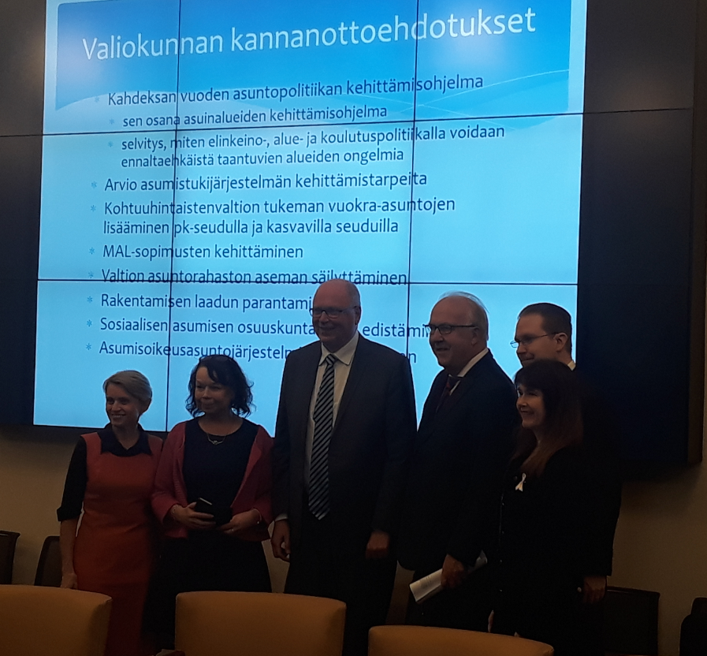
Voisiko asuntopolitiikasta tulla joskus oikeasti pitkäjänteistä ja ennustettavaa?
Tarkastusvaliokunta Eero Heinäluoman johdolla
julkisti ”Asuntopolitiikan kehittämiskohteet” mietintönsä
Eduskunnassa 9.10.2018

Slide 70
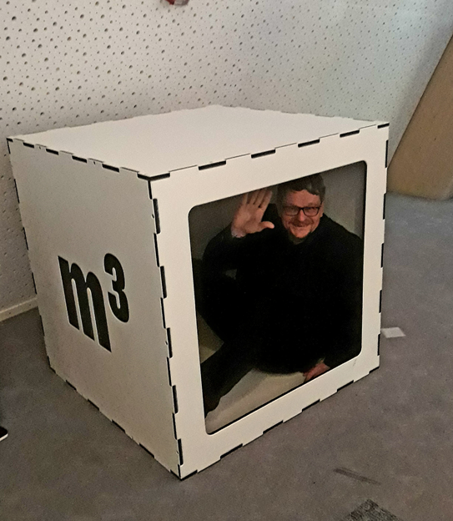
Richard Scarry: Mitä ihmiset tekevät? Tammi 1994
Kiitos!
jarmo.linden@ara.fi
www.ara.fi

